Slide 1
메트라이프코리아재단
재무건강 사이트 유지보수 운영 인수인계 가이드
작성일 : 2020-11-17
작성자 : DSG 프론티어부문 김진영

Slide 2
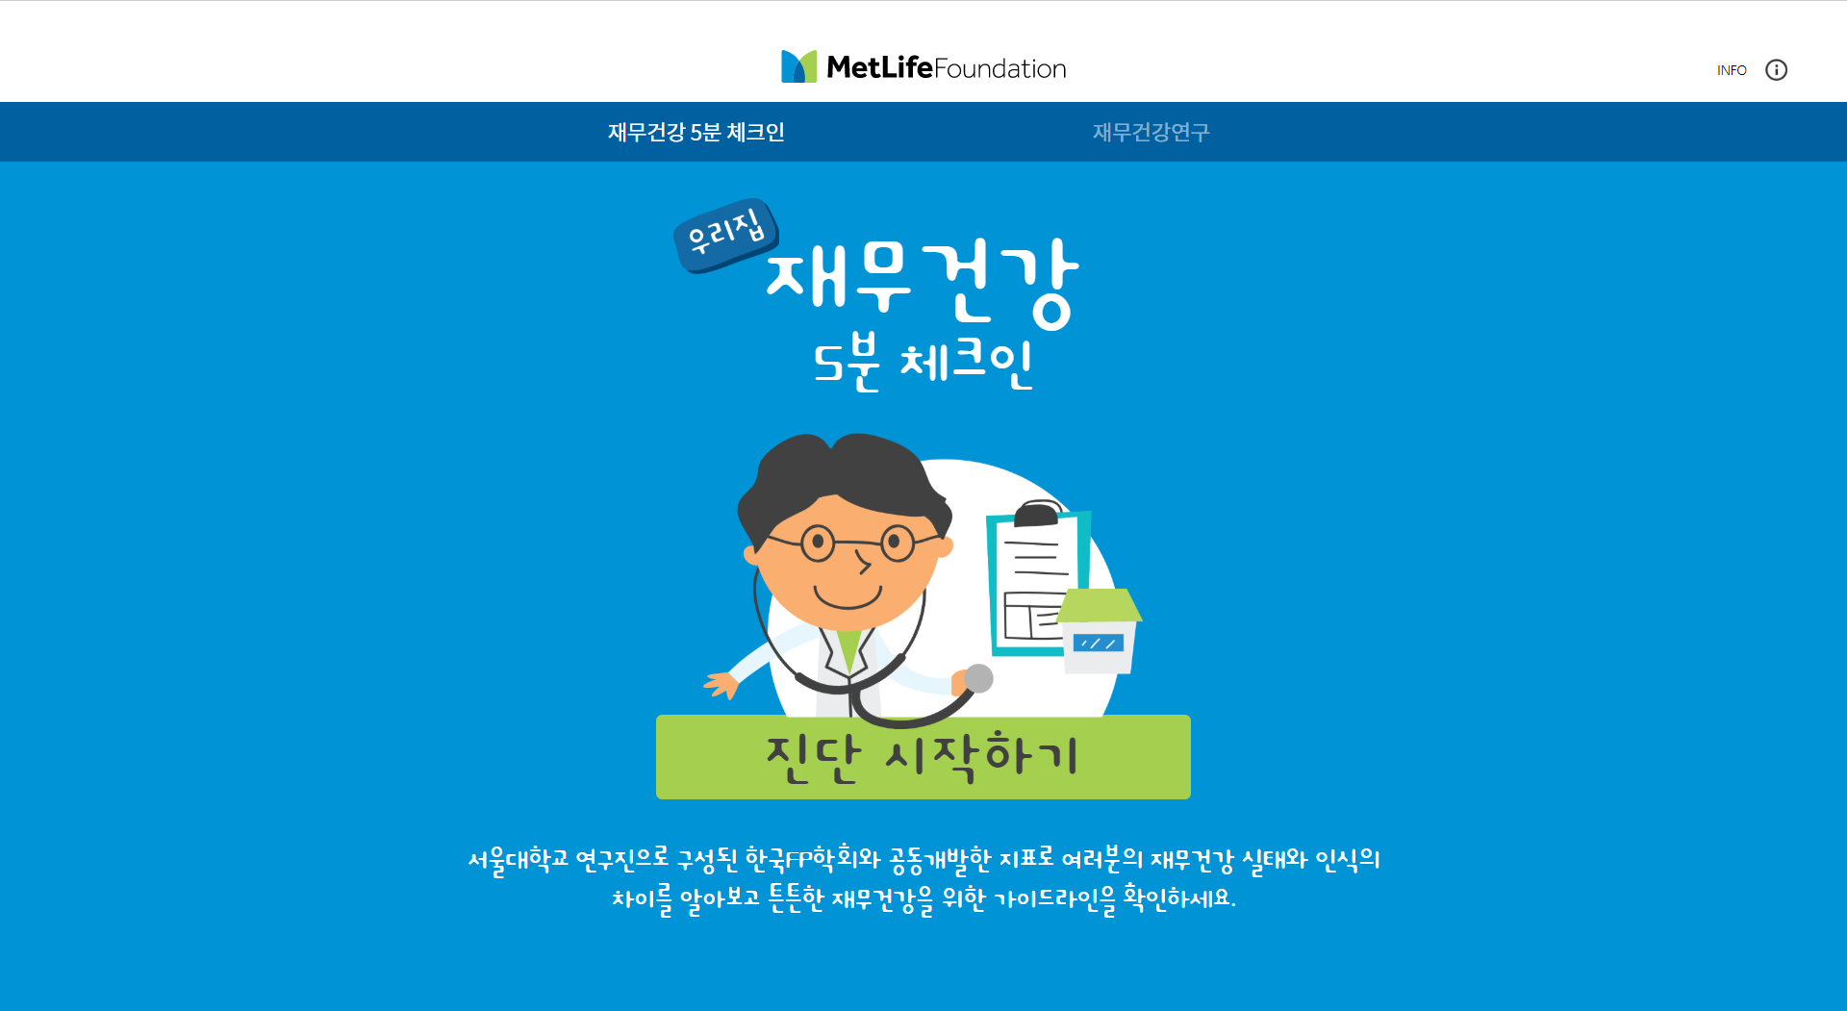
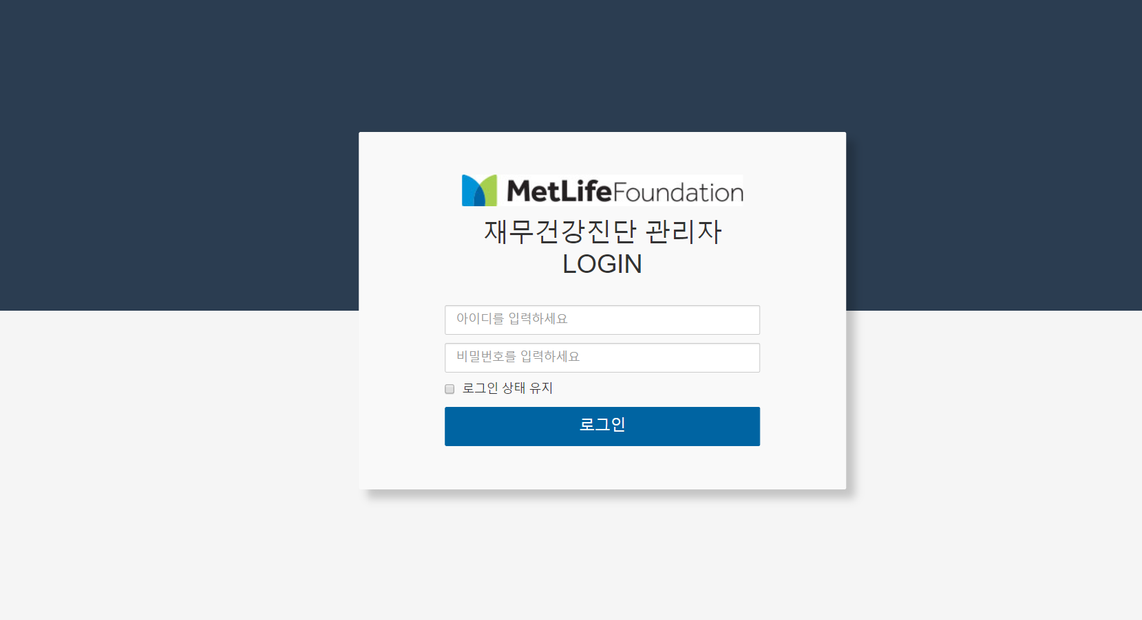
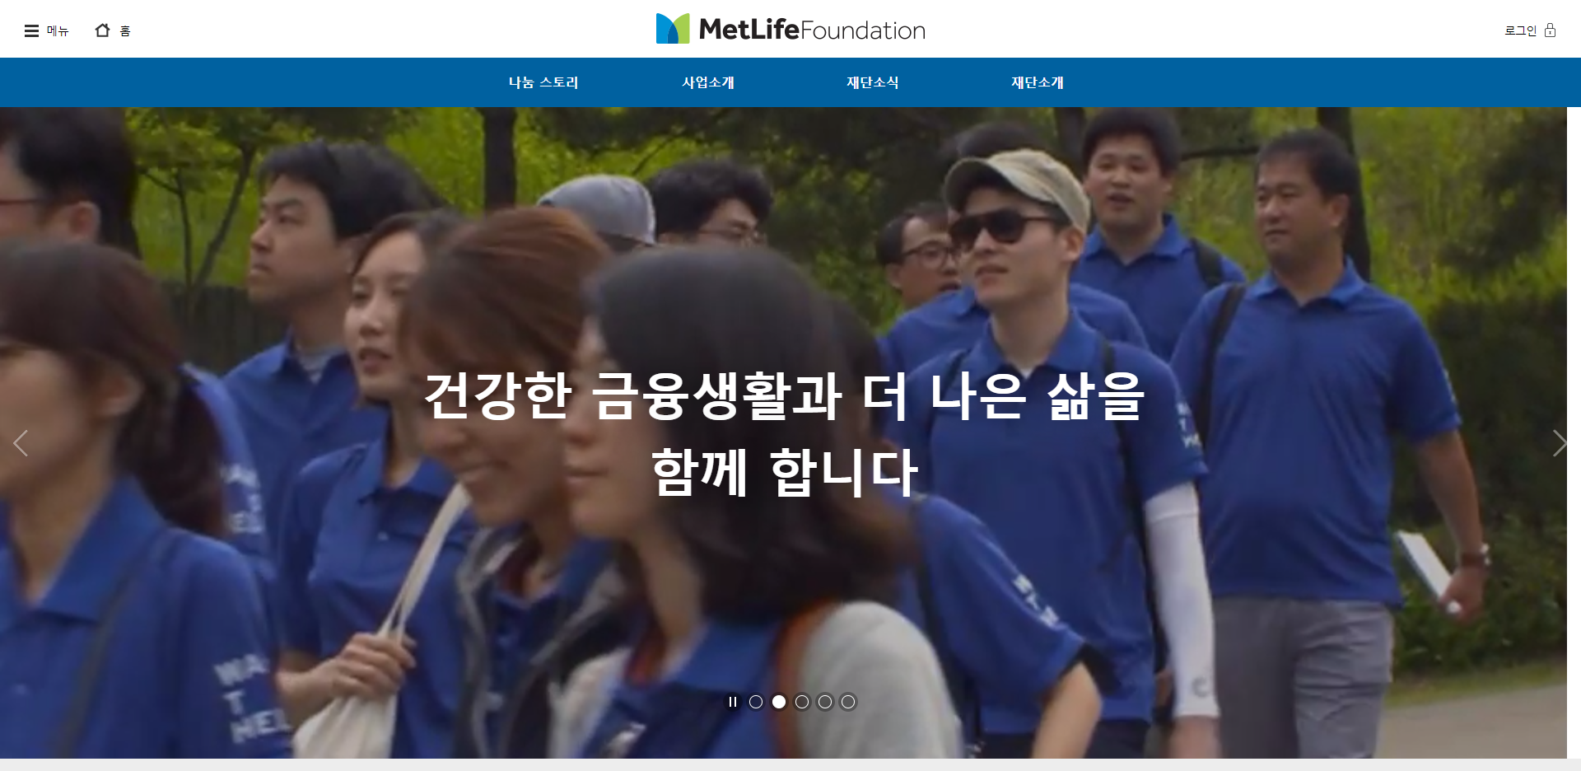
1.홈페이지 정보
홈페이지 (Front)
관리자 페이지 (Admin)
서울대학교 연구진으로 구성된 한국FP학회와 공동개발한 지표를 바탕으로 재무건강 실태를 알아보는 홈페이지.
진단시작하기(설문)참여를 통한 재무 가이드라인 제공
재무건강 설문조사 참여자 내역 대시보드
참여자 코드 / 참여자 수 확인 가능
[운영]
홈페이지 : https://www.finhealthindex.org/
관리자 페이지 : http://finhealthindex.org/indexfh/admin/index (ID : finh_admin / PASSWORD : aprkwhs12#$)
[개발]
개발서버 부재
현재, 퍼블리싱 수정 확인은 퍼블리싱 현황판 링크 공유를 통해 검수 후 개발 배포 없이 운영배포 진행

Slide 3
2.프로젝트 인프라
JIRA 정보
각 파트별 업무 요청
파일서버 정보
기획 : \\Diskstation\20. 프로젝트팀\201808_메트라이프코리아재단_재무건강진단
디자인 : \\Diskstation\90. 디자인실\XD팀\20180801_메트라이프재무건강
Google Analytics 정보 (※재단과 동일 계정 사용)
https://analytics.google.com/analytics/web/provision/?authuser=0#/provision
재단 GA 계정으로 로그인 후, GA 데이터 수집
ID : metlifewelfare@gmail.com / PASSWORD : metlife1!

Slide 4
3.홈페이지 월간 업무
 | 업무내역 | 완료 예정일 | 비고
1 | 사이트 모니터링, 단순오타 수정, 오류대응 | 요청에 따라 상시
2 | 월 단위 운영보고서 제출 (파일 형식 : ppt / pdf) - 운영보고서 제출시, 월단위 유입량 GA 수치 엑셀데이터 포함 송부 | 익월 7일 이내 (Working day기준) | 담당자 : 박초롱 과장 - 상세 업무내역 P. 5 참조
3 | 메트라이프재무건강 매월 말 세금계산서 발행 - 목적 : 월 단위 운영비 집행 | 매월 20일 기준 세금계산서 진행 | 세금계산서 진행 프로세스 월단위 운영비용에 대한 운영비 청구 (AWS 비용 포함) 청구 대상 : 메트라이프코리아재단 세금계산서 발행 절차 https://tax.megazone.com/ 세금계산서 작성시, 고객사 정보 기입(담당:신민정 과장) - 이전 세금계산서 양식 참고 집행 담당자 : 경영지원실 유애림 사원
4 | 메트라이프재무건강 호스팅 지출결의서 발행 - 목적 : 호스팅 서버 사용에 따른 메가존 클라우드 비용 집행 | 매월 지출결의서 발행 | 지출결의서 진행 프로세스 메가존 클라우드로 부터 발행된 재무건강 호스팅 사용비용 세금계산서 (매달 김준호팀장님이 송부 예정) 지출결의서 발행 절차 Docswave > 문서기안 > 문서양식 > 지출결의서 지출결의서 작성시, 송부받은 세금계산서 파일첨부 지출결의서 최종 결제자(조영국 부사장님) 승인 후, 경영지원실에 인쇄본(첨부파일 포함) 방문 제출 제출 담당자 : 경영지원실 김태동 차장님
조종일 이사님 진행

Slide 5
3-1.홈페이지 상세 업무내역
■ 월 단위 운영보고서 제출 (파일 형식 : ppt & pdf)
운영보고서 제출시, 월 단위 유입량 GA 수치 엑셀데이터 포함 송부 요망
수집기간 : 매월 1일 ~ 말일의 업무내역 및 GA데이터
전달기한 : 익월 7일 이내 (Working Day 기준) ※ 때에 따라 빠르게 요청하는 경우도 발생.
월간보고서 메일 전달 시 수신인 참고 ※ 수신인 : 박초롱 과장 / 참조 : 황애경 국장
<참고사항>
월간보고서 참고 경로 : \\Diskstation\20. 프로젝트팀\201808_메트라이프코리아재단_재무건강진단\00.운영\02.월간보고서 ※ 파일 명 : [메가존] 메트라이프코리아재단_재무건강5분체크인_2020_2월_월간보고서.pptx
Google Analytics 데이터 수집 프로세스 1) Google Analytics 접근 : https://analytics.google.com/analytics/web/provision/?authuser=0#/provision 2) 재단 GA 계정으로 로그인 (ID : metlifewelfare@gmail.com / PASSWORD : metlife1!) 3) 수집기간 초기 설정 후, 각 항목별 데이터 수집 진행
진단결과 카카오톡 공유하기 API 계정 (박초롱 과장님 계정)
foundation@metlife.co.kr metlife1!

Slide 6
4.TF 정보
 | 이름 | 소속 | 직급 | 전화번호 | 이메일 | 비고
영업 | 김준호 | DSG 세일즈 | 차장 | 010-6345-2300 | juno@mz.co.kr
PM | 조종일 | DSG 프론티어부문 | 이사 | 010-3798-1049 | jicho@mz.co.kr
기획 | 김진영 | DSG 프론티어부문 | 과장 | 010-9440-5043 | kjy@mz.co.kr
디자인 | 이혜신 | DSG 프론티어부문 | 과장 |  | hslee@mz.co.kr
퍼블리싱 | 표호근 | DSG 프론티어부문 | 대리 |  | hgpyo@mz.co.kr
개발 | 이상윤 | DSG 프론티어부문 | 부장 |  | sangyoon@mz.co.kr

Slide 7
5.고객사 정보
 | 이름 | 소속 | 직급 | 전화번호 | 이메일 | 담당 업무
1 | 황애경 | 메트라이프재단 | 국장 | 02-3469-9550 010-3272-4217 | ae-kyung.hwang@metlife.com | 일반적인 실무 업무 관련 메일은 참조 제외
2 | 박초롱 | 메트라이프재단 | 과장 | 02-3469-9435 010-4780-5932 | cho-rong.park@metlife.com | 메트라이프코리아재단 재무건강 운영비 세금계산서 발행 메트라이프코리아재단 재무건강 담당자

Slide 8
6.진행중 업무내역
진행중 업무 내역 없음

Slide 9
THANK YOU
End of Document

